Slide 1

48-4
These materials are by the Kongki Ka Project and are made available to you under the terms of the Creative Commons Attribution ShareAlike license 4.0.
You have permission to share and redistribute these materials in any format and to make reasonable revisions and adaptations of this translation, provided that:
You include the above licence and source information.
If you redistribute these materials or create derivatives, you must distribute your contributions under the same license as the original.
The Holy Bible, Berean Standard Bible, BSB is produced in cooperation with Bible Hub, Discovery Bible, OpenBible.com, and the Berean Bible Translation Committee. This text of God's Word has been dedicated to the public domain.
Tibetan text is from the Central Tibetan Bible translation by Central Asia Publishing. Used by permission
Notes:
Ch
48 Persecution
1. Deacons appointed – Acts 6:1-7 (Left Top)
2. Stephen – Acts 6:8 – 8:4 (Right Top)
3. Philip, Peter and John in Samaria – Acts 8:4-25 (Right Bottom)
4. Philip and the Ethiopian – Acts 8:25-40 (Left Bottom)
5. Saul’s Conversion – Acts 9:1-9 (Left Center)
6. Ananias prays for Saul– Acts 9:10-19a (Center Lower)
7. Saul’s Escape – Acts 9:19b-31 (Center Upper)

Slide 2
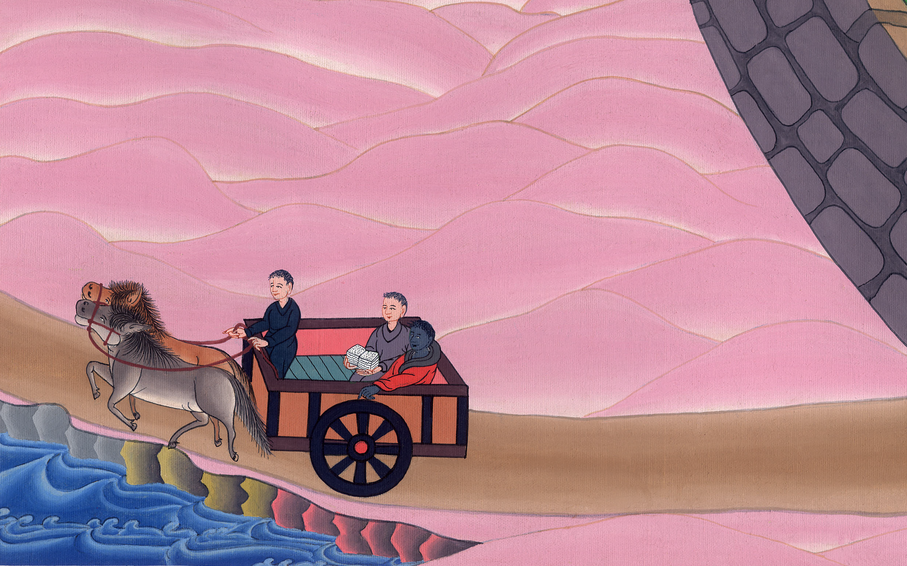
མཛད་པ 8
ཕི་ལིབ་དང་ཨེ་ཐི་ཨོ་ཕི་ཡཱ་ཡུལ་གྱི་ཉུག་རུམ་པ་ཞིག

Slide 3
མཛད་པ 8
ཕི་ལིབ་དང་ཨེ་ཐི་ཨོ་ཕི་ཡཱ་ཡུལ་གྱི་ཉུག་རུམ་པ་ཞིག
Philip and the Ethiopian – Acts 8:26-40

Slide 4
མཛད་པ 8
ཕི་ལིབ་དང་ཨེ་ཐི་ཨོ་ཕི་ཡཱ་ཡུལ་གྱི་ཉུག་རུམ་པ་ཞིག
This work is licensed under a Creative Commons Attribution-ShareAlike 4.0 International License

Slide 5
26Now an angel of the Lord said to Philip, “Get up and go south to the desert road that goes down from Jerusalem to Gaza.”
26ཡང་དཀོན་མཆོག་གི་ཕོ་ཉ་ཞིག་གིས་ཕི་ལིབ་ལ་“ཡར་ལོངས་ལ་ལྷོ་ཕྱོགས་ལ་ཕྱིན་ཏེ་ཡེ་རུ་ཤ་ལེམ་ནས་ག་ཟཱ་གྲོང་ཁྱེར་དུ་འབབ་པའི་ལམ་ལ་སོང་ཞིག་”ཅེས་གསུངས། (ལམ་དེ་ནི་འབྲོག་སྟོང་གི་ལམ་ཞིག་ཡིན་)

Slide 6
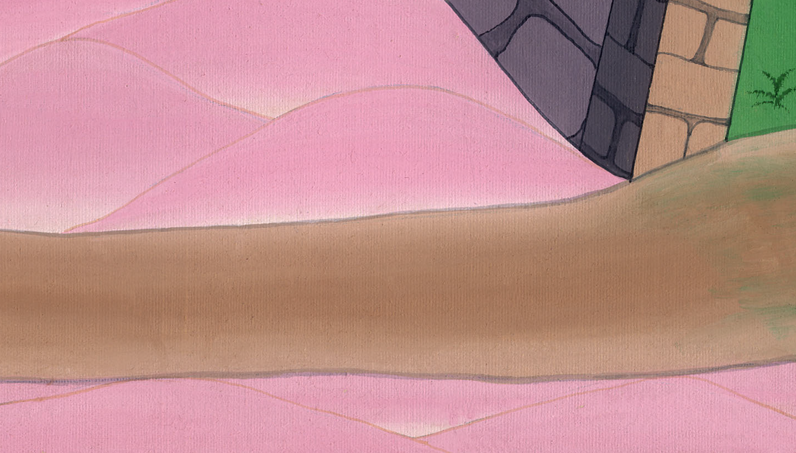
མཛད་པ 8:26

Slide 7
27So he started out, and on his way he met an Ethiopian eunuch, a court official in charge of the entire treasury of Candace, queen of the Ethiopians. He had gone to Jerusalem to worship,
27ཕི་ལིབ་ལངས་ནས་སོང་ཞིང༌། ལམ་བར་དུ་ཨེ་ཐི་ཨོ་ཕི་ཡཱ་ཡུལ་གྱི་དབང་ཆ་ཆེ་བའི་ཉུག་རུམ་ཞིག་ཡོད་པ་དེ་ནི་ཡུལ་དེའི་རྒྱལ་མོ་ཀན་ད་སཱེ་ཟེར་བའི་བང་མཛོད་ཡོངས་ཀྱི་གཉེར་དཔོན་ཡིན། ཁོང་དཀོན་མཆོག་ལ་བསྙེན་བཀུར་ཞུ་བའི་ཆེད་དུ་ཡེ་རུ་ཤ་ལེམ་ལ་ཕེབས་ཡོད་པ་དང༌།

Slide 8
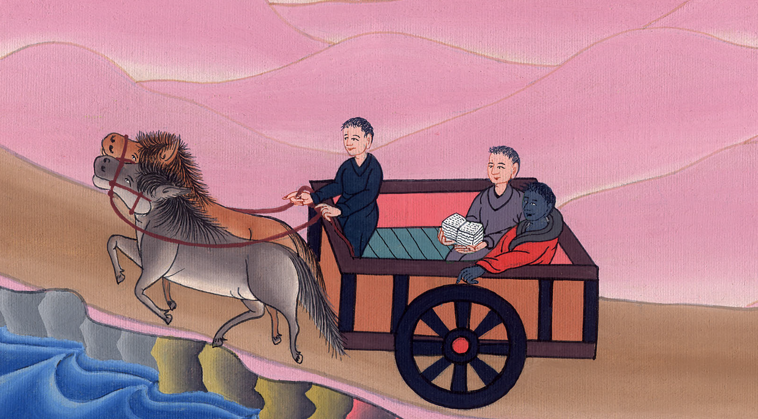
མཛད་པ 8:27

Slide 9
28and on his return was sitting in his chariot reading Isaiah the prophet.
29The Spirit said to Philip, “Go over to that chariot and stay by it.”
28ཤིང་རྟར་བཞུགས་ནས་རང་ཡུལ་ལ་ཕྱིར་ལོག་དུས། ལུང་སྟོན་པ་ཡེ་ཤ་ཡཱ་ཡིས་བྲིས་པའི་མདོ་ཀློག་བཞིན་ཡོད། 29དམ་པའི་ཐུགས་ཉིད་ཀྱིས་ཕི་ལིབ་ལ་“ཤིང་རྟ་དེའི་རྩར་ཕྱིན་ནས་མཉམ་དུ་སོང་ཞིག་”ཅེས་གསུངས་པས།

Slide 10
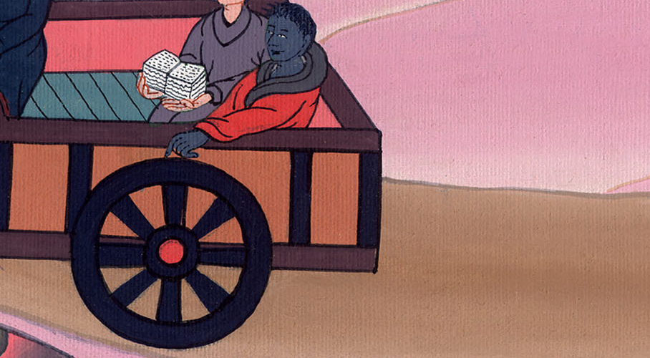
མཛད་པ 8:28,29

Slide 11
30So Philip ran up and heard the man reading Isaiah the prophet. “Do you understand what you are reading?” Philip asked.
30ཕི་ལིབ་དེའི་རྩར་བརྒྱུགས་ཤིང༌། གཉེར་དཔོན་དེས་ལུང་སྟོན་པ་ཡེ་ཤ་ཡཱ་ཡི་མདོ་ཀློག་གི་ཡོད་པ་ཐོས་ནས་ཁོང་ལ་“ཁྱེད་ཀྱིས་ཀློག་པ་དེའི་དོན་རྟོགས་སམ་”ཞེས་དྲིས།

Slide 12
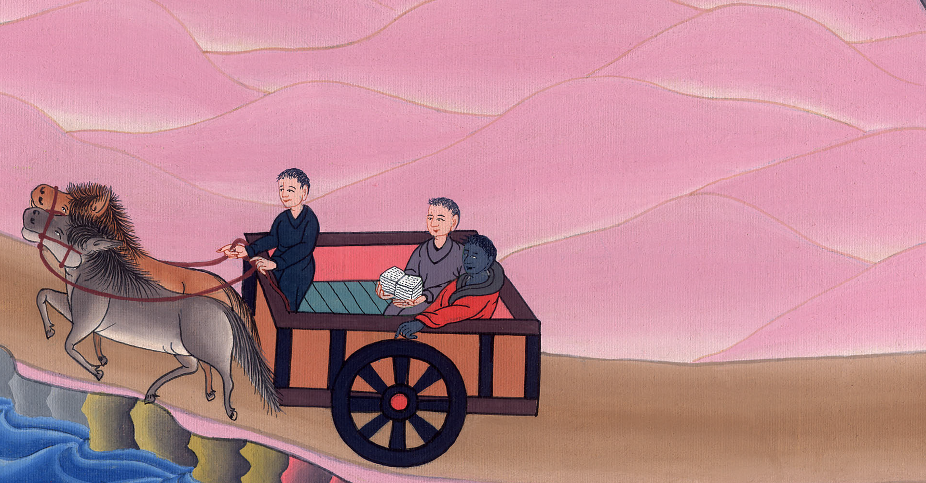
མཛད་པ 8:30

Slide 13
31“How can I,” he said, “unless someone guides me?” And he invited Philip to come up and sit with him.
31གཉེར་དཔོན་གྱིས་“སུ་ཞིག་གིས་ང་ལ་གསལ་བཤད་མ་བྱས་ན་ངས་ཇི་ལྟར་ཤེས་”ཅེས་སྨྲས་ནས་ཁོང་གིས་ཕི་ལིབ་ལ་ཤིང་རྟའི་ནང་མཉམ་དུ་སྡོད་པར་གདན་དྲངས།

Slide 14
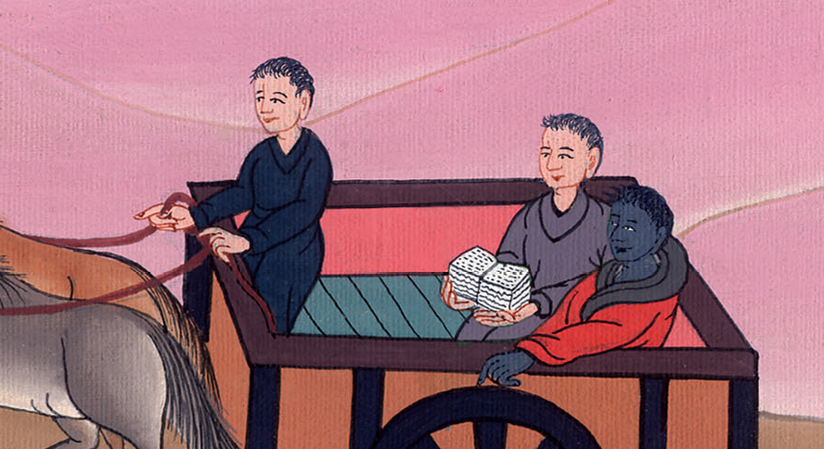
མཛད་པ 8:31

Slide 15
32The eunuch was reading this passage of Scripture:
“He was led like a sheep to the slaughter,
and as a lamb before the shearer is silent,
so He did not open His mouth.
32ཁོང་གིས་ཀློག་བཞིན་པའི་མདོ་ནི།
ཁོང་ནི་ལུག་ལྟར་བཤས་རར་ཁྲིད་པ་ཡིན། །
བལ་འབྲེག་མཁན་སར་གནས་པའི་ལུ་གུ་བཞིན། །
སྐད་སྒྲ་མེད་པ་ལྟར་དུ་ཞལ་མི་འབྱེད། །

Slide 16
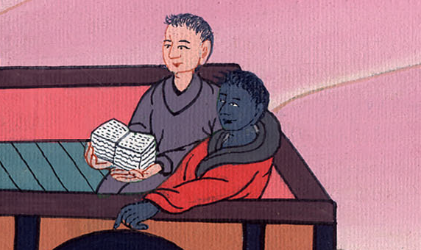
མཛད་པ 8:32

Slide 17
33In His humiliation He was deprived of justice.
Who can recount His descendants?
For His life was removed from the earth.”
33དམའ་བའི་སྐབས་སུ་གཞུང་དྲང་ཁྲིམས་མ་བཅད། །
ཁོང་གི་གདུང་རྒྱུད་སུ་ཡིས་འཆད་པར་ནུས། །
ཁོང་གི་ཚེ་སྲོག་ས་ནས་འཕྲོག་པས་སོ། །

Slide 18
མཛད་པ 8:33

Slide 19
34“Tell me,” said the eunuch, “who is the prophet talking about, himself or someone else?”
35Then Philip began with this very Scripture and told him the good news about Jesus.
34གཉེར་དཔོན་གྱིས་ཕི་ལིབ་ལ་“ལུང་བསྟན་དེ་ནི་ལུང་སྟོན་པས་ཁོ་རང་ངམ་ཡང་ན་མི་གཞན་སུ་ཡི་སྐོར་གསུངས་པ་དེ་ང་ལ་གསུངས་དང་”ཞེས་སྨྲས་པ་ན། 35ཕི་ལིབ་ཀྱིས་ལུང་བསྟན་དེ་ནས་འགོ་བཙུགས་ཏེ་ཁོང་ལ་གཙོ་བོ་ཡེ་ཤུའི་འཕྲིན་བཟང་གསུངས།

Slide 20
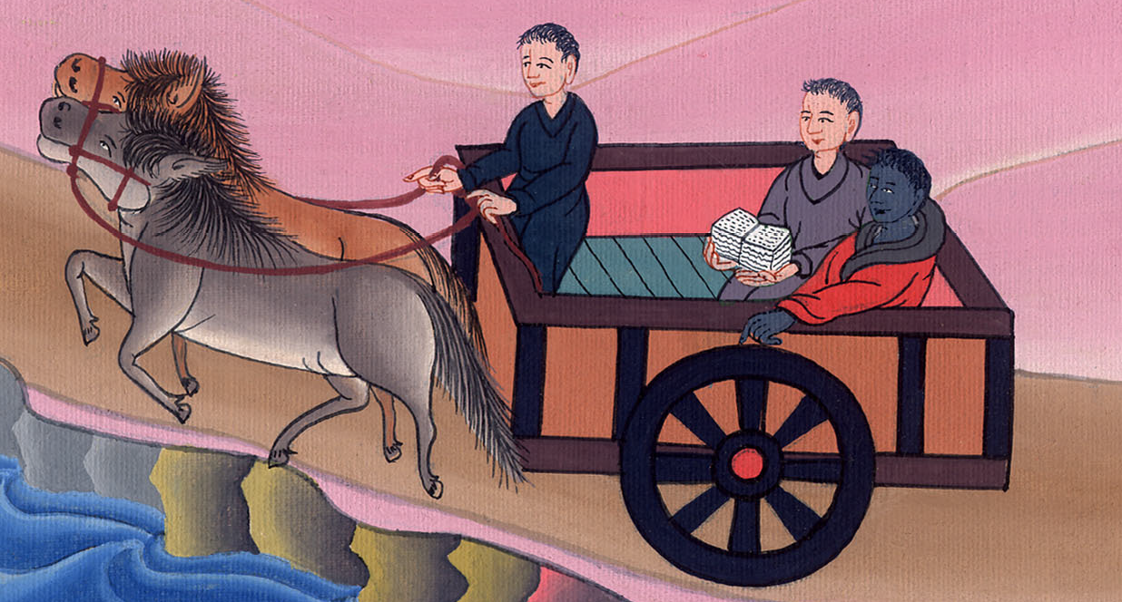
མཛད་པ 8:34,35

Slide 21
36As they traveled along the road and came to some water, the eunuch said, “Look, here is water! What is there to prevent me from being baptized?”
36ཁོ་ཚོ་ལམ་ལ་འགྲོ་དུས་ཆུ་ཡོད་སར་སླེབས་པས་གཉེར་དཔོན་གྱིས་“ལྟོས་དང༌། འདིར་ཆུ་འདུག ངས་ཁྲུས་གསོལ་ལེན་ན་ཅི་མ་རུང་”ཞེས་བཤད།

Slide 22
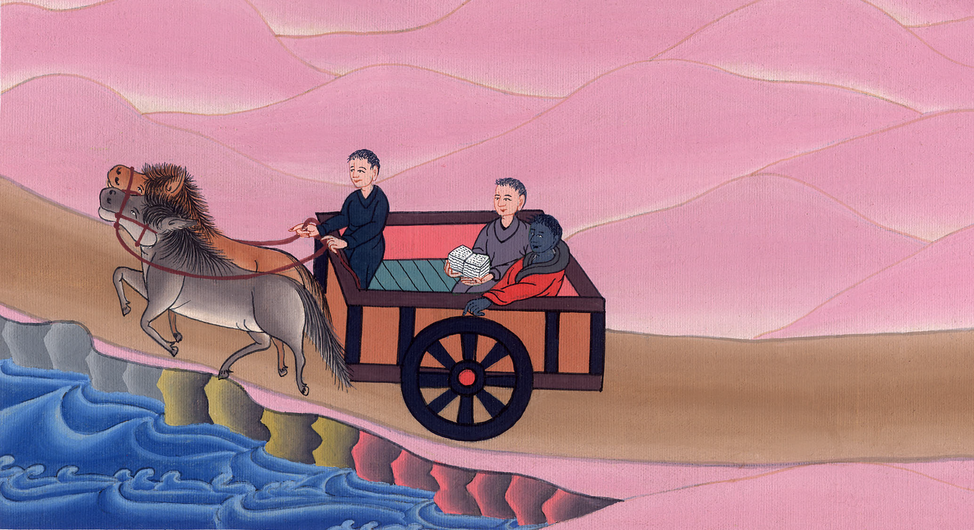
མཛད་པ 8:36

Slide 23
38And he gave orders to stop the chariot. Then both Philip and the eunuch went down into the water, and Philip baptized him.
38ཤིང་རྟ་འགོག་དགོས་པའི་བཀའ་བཏང་ནས་ཕི་ལིབ་དང་གཉེར་དཔོན་གཉིས་ཆུར་ཞུགས་པ་དང༌། ཕི་ལིབ་ཀྱིས་གཉེར་དཔོན་ལ་ཁྲུས་གསོལ་གནང༌།

Slide 24
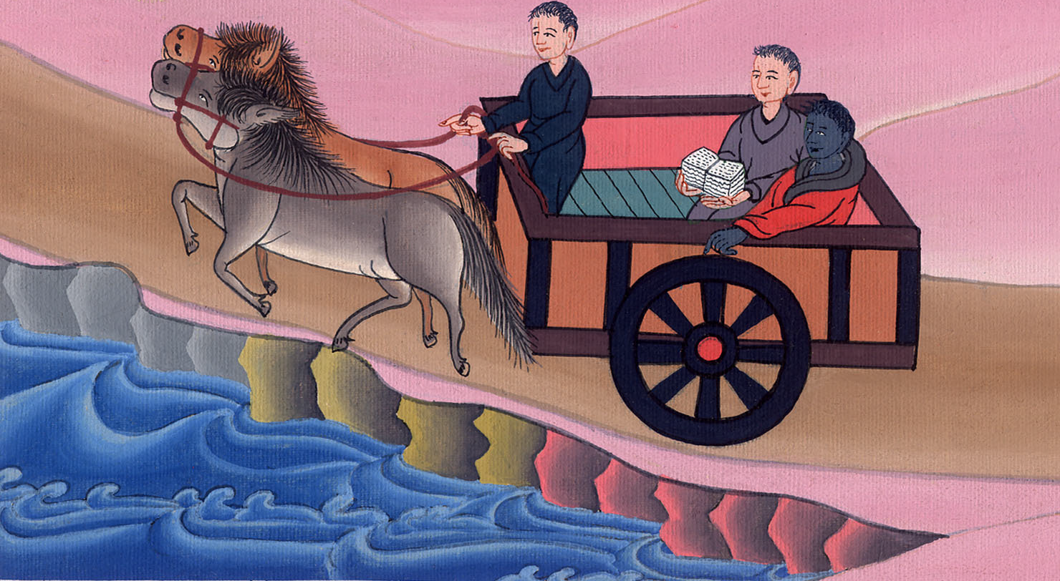
མཛད་པ 8:38

Slide 25
39When they came up out of the water, the Spirit of the Lord carried Philip away, and the eunuch saw him no more, but went on his way rejoicing.
39ཁོང་གཉིས་ཆུ་ནས་ཕྱིར་འཐོན་སྐབས་དཀོན་མཆོག་གི་དམ་པའི་ཐུགས་ཉིད་ཀྱིས་ཕི་ལིབ་མྱུར་དུ་ཁྲིད་པས་གཉེར་དཔོན་གྱིས་ཁོང་མ་མཐོང་ཡང་སེམས་དགའ་བའི་ངང་ནས་ལམ་ལ་ཕེབས་པ་རེད།

Slide 26

མཛད་པ 8:39

Slide 27
40But Philip appeared at Azotus and traveled through that region, preaching the gospel in all the towns until he came to Caesarea.
40ཡང་ཕི་ལིབ་ཨ་ཟོ་ཊོ་གྲོང་ཁྱེར་དུ་མངོན་པར་འགྱུར་ཏེ། སེ་སར་རེ་ཡཱ་གྲོང་ཁྱེར་ལ་མ་སླེབས་པའི་བར་དུ་ཁོང་གིས་ཡུལ་དེ་བརྒྱུད་ནས་འགྲོ་དུས་གྲོང་ཁྱེར་ཚང་མར་འཕྲིན་བཟང་བསྒྲགས་སོ། །

Slide 28
མཛད་པ 8:40

